Slide 1
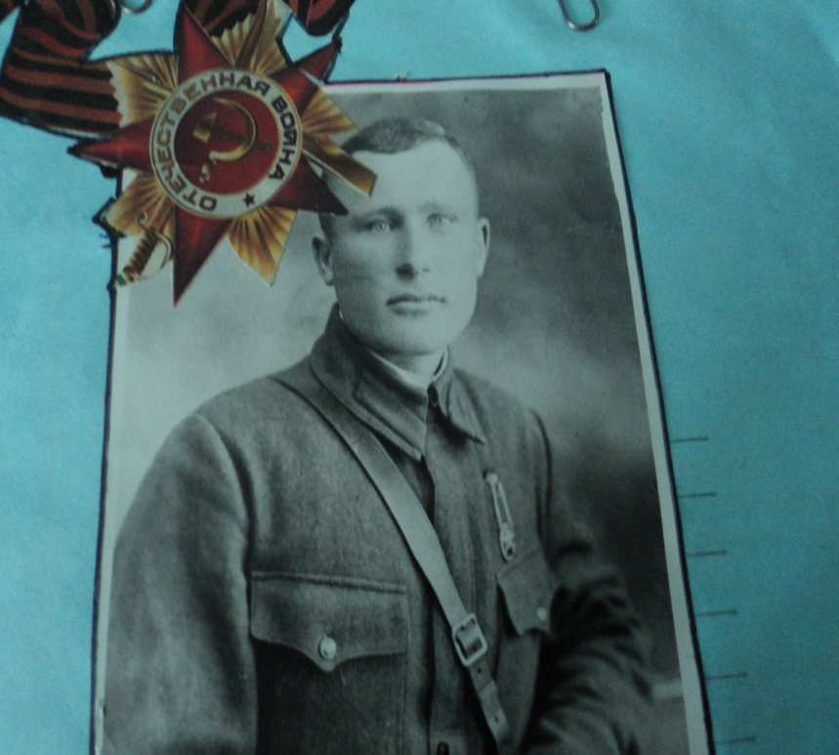
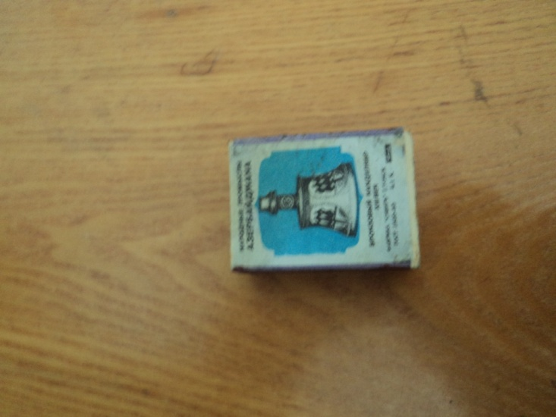
Мой легендарный прадед.
Я, Зябрев Андрей, ученик 3-б
класса Кочковской школы, хочу рассказать о своём легендарном прадеде, которым очень горжусь! Авдеев Иван Константинович родился 5-го сентября 1918 г. В 1927 г. он пошёл в Кочковскую школу, которую закончил с отличием в 1937 г. В 1938 г. был призван в ряды Красной Армии, служил в г. Спасске. В сентябре 1941 г. ушёл на фронт, воевал на Ленинградском фронте. Окончил курсы офицеров, был в звании ст. лейтенанта. На р.Волхов был ранен в грудь, пуля вышла в спину ,рана имела форму спичечной коробки.

Slide 2
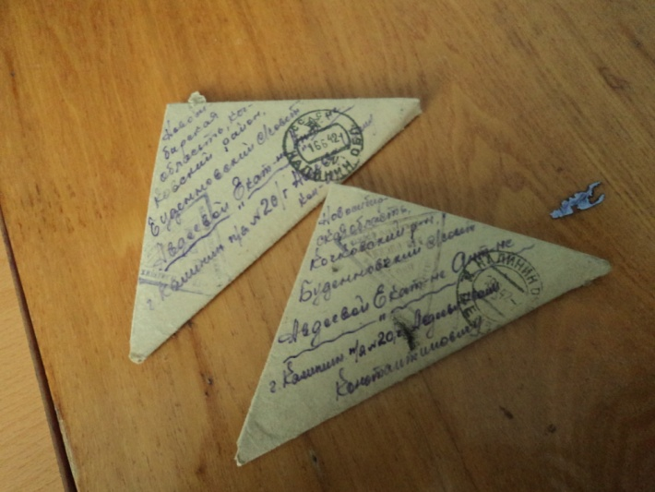
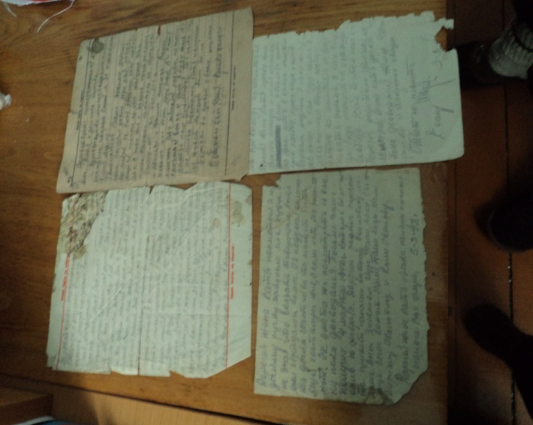
Лежал в госпитале в г.Калинине, а потом в г. Иванове. После госпиталя был на Белорусском фронте и снова был ранен в колено и ступню. Это произошло вблизи г.Великие Луки, там же лежал в госпитале. Выздоровев, он в третий раз пошёл на фронт. Уже когда был снова в строю, у него родилась дочь, моя бабушка. Она не знает его, но любит, помнит и гордится! И эта любовь была взаимной. Его письма были пропитаны любовью к своим родным.
Прадед писал: « Мамаша Ксения Михайловна, папаша Константин Яковлевич, милая жена Катенька, доченька Ниночка». Он был любящим сыном, мужем, отцом… «Дорогие мои, берегите дочку как зеницу ока, хорошо воспитывайте. Так хочется её увидеть! Милая дочурка, будь счастлива в жизни, а я буду завоёвывать твоё счастье. Не пожалею сил и энергии для разгрома проклятых зверей!»

Slide 3
До войны прадед работал в 3-х сельских советах секретарём. Он был очень добрым, весёлым, ответственным, смелым. Любил петь песни, шутить. Любимой песней была «Землянка». Но война всё перечеркнула, изменила жизнь и людей…. «Дорогие мои, мне всего 25 лет, но мне никто не даёт действительного моего возраста, говорят, что 40 лет. Ещё совсем недавно я играл, учился, а теперь воюю, владею грозным оружием. Когда надо, у меня не бывает улыбок, но в грозные минуты громко пою песни. Дорогие мои, в грядущих боях мне придётся сражаться с немцами, и если мне придётся погибнуть, я прошу- не забывайте обо мне».Этот наказ моя бабушка очень трепетно выполняет. В память о своём отце она посвятила это стихотворение:

Slide 4
Я не знаю, где ты похоронен, От родимого дома вдали Над тобою берёза ветвей не наклонит,
Словно мать, наклонясь до земли. В том победном году 45-ом
Мы встречали тебя на крыльце, Если с ним вы сражались, солдаты, О моём расскажите отце. Был ли он, как и я, сероглазым, Я не знаю о нём ничего, Я отца своего не видала ни разу, Знаю только портреты его. Пусть на свете немного он прожил Знаю, честным он был до конца. На отца своего я хочу быть похожа, Я хочу быть достойной отца!!! Это ответное слово всех детей, оставшихся без отцов.

Slide 5
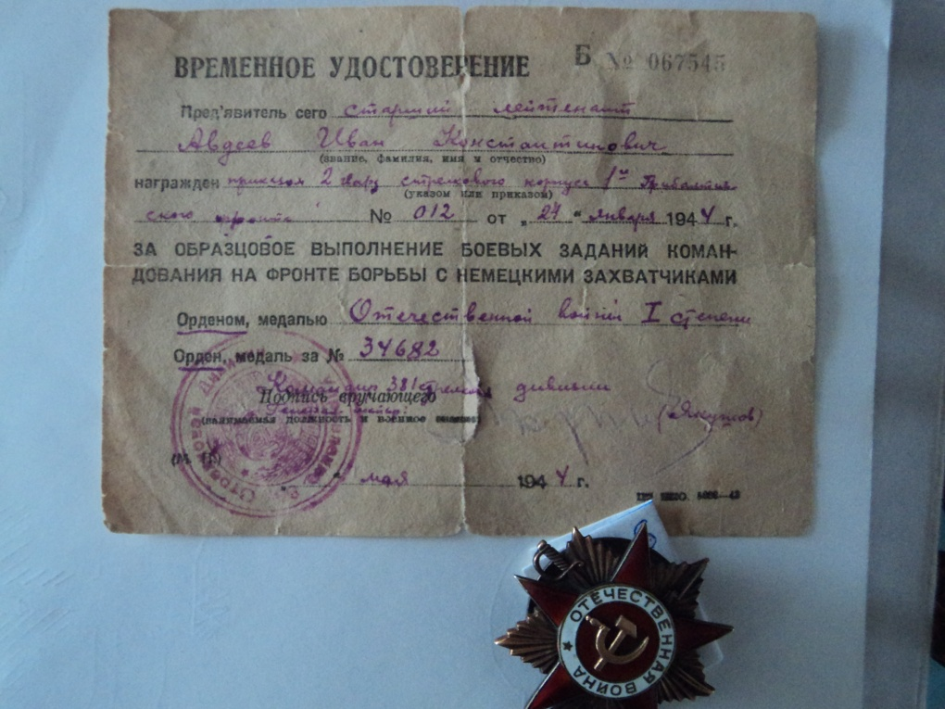
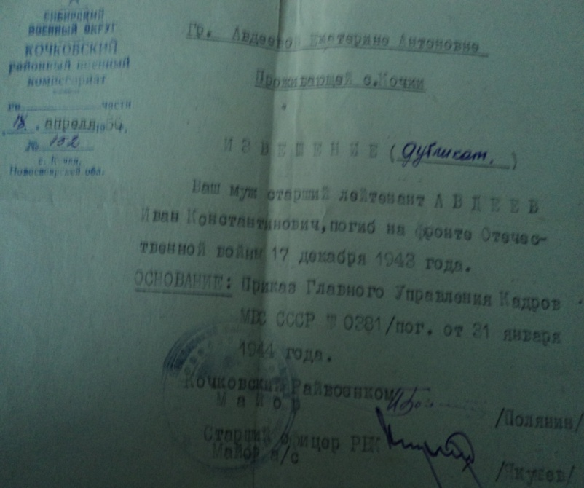
17 декабря 1943 года мой прадед, ст.лейтенант Авдеев Иван Константинович погиб на фронте. Посмертно награждён орденом Отечественной войны 1 степени, который хранится у моей бабушки.

Slide 6
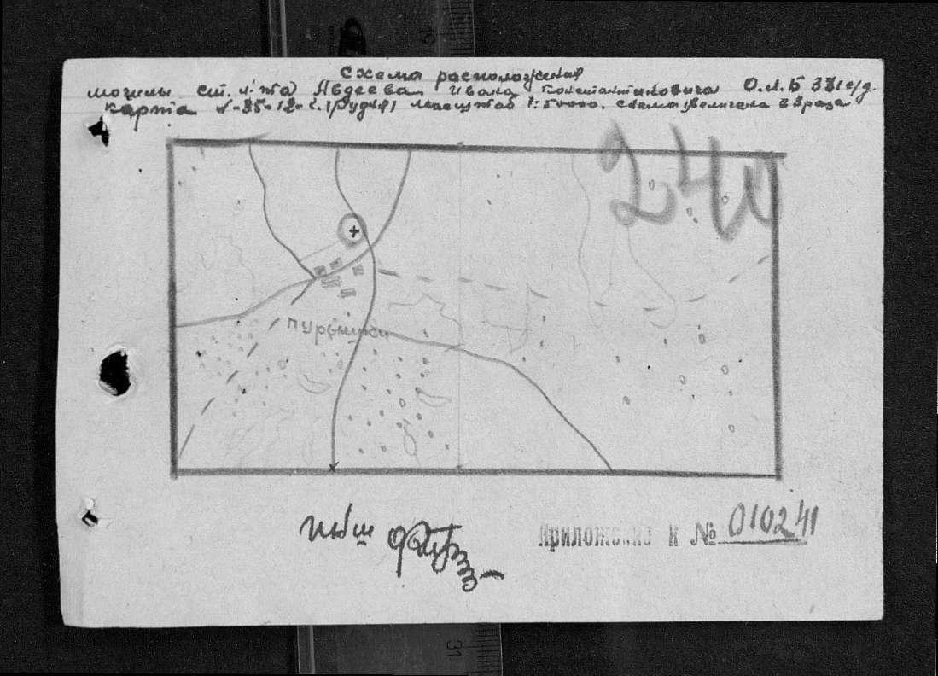
Похоронен мой прадед в Белоруссии в Витебской области, в деревне Пурышки, Меховского района. Моя бабушка выполнила наказ своего отца: помнит о нём!!! Она разыскала могилу дорогого ей человека, нашла школу, которая ухаживает за могилой моего прадеда. Ведь любовь и родственная связь не знают преград и границ!!! Я ГОРЖУСЬ СВОИМ ПРАДЕДОМ!!! И хочу быть на него похожим!!! Светлая ему память!!!

Slide 7
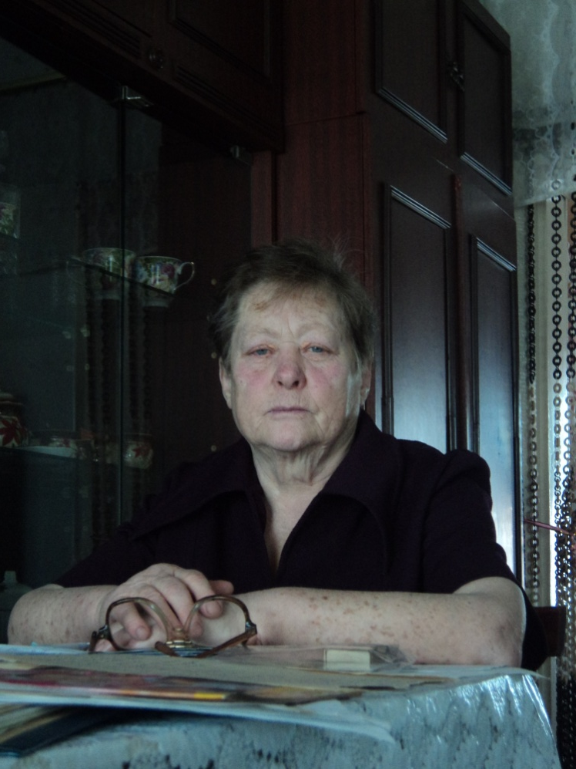
А моя бабушка по примеру своего отца идёт по жизни с девизом: «Я живу на Земле, Чтобы плакать и петь, Задыхаясь от счастья в земной круговерти. Я живу на Земле, Чтоб потом умереть, Глядя людям в глаза, Не стыдясь своей смерти!» P.S. Я хочу, чтобы мы, люди нынешнего поколения, брали пример со своих дедов и прадедов. Были честными, верными своей Родине и своему делу. Любили жизнь и радовались каждому новому дню.

Slide 8
Все материалы предоставлены моей бабушкой, Козловой Ниной Ивановной. Спасибо ей за то, что она сохранила и донесла до нашего времени то, о чём мы знали только из книг.
Над презентацией
работал Зябрев
Андрей

